Slide 1
Projet E-Commerce
Réalisé par :
Mathursan MAHENDRARASAN
Matthias CRESPO
B2A INFORMATIQUE

Slide 2
Présentation du choix de projet
Nous avons choisi d'utiliser Xampp pour héberger la base de données MySQL sur le port 3306
Nous avons choisi l'HTML et le CSS pour le front-end ainsi que du PHP avec le framework LARAVEL et du SQL pour le back-end.
Nous avons aussi utilisé un peu de JS pour effectuer des vérifications dans nos formulaires.
En effet, ces langages de programmation et ce logiciel sont ceux que nous avons étudiés en cours et donc ceux avec lesquels nous nous sentions le plus à l'aise.
Ce sont aussi les langages de programmations les plus utilisés pour le développement web, ce qui nous a permis d'avoir accès à de nombreuses aides et ressources en ligne pour nous aider à corriger nos erreurs et à avancer dans notre projet.

Slide 3
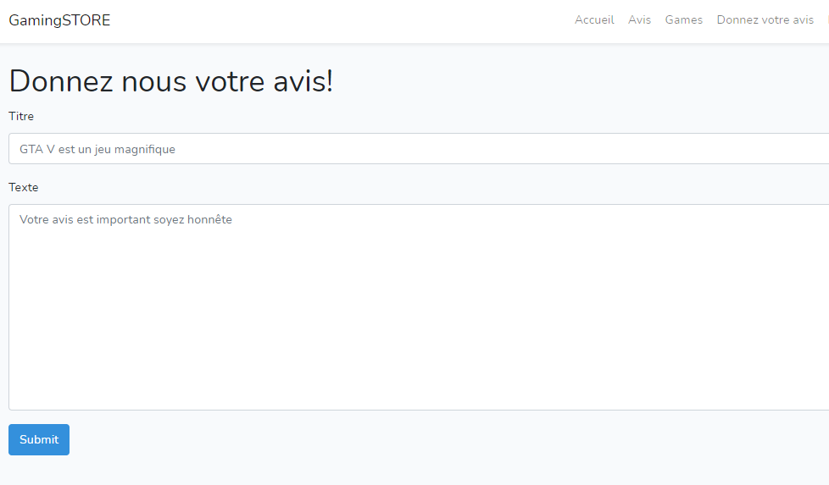
La base de données (MySQL) Nous avons utilisé la base de données pour pouvoir effectuer les fonctions CRUD nécessaires dans le projet.
C : Pour ajouter un avis

Slide 4
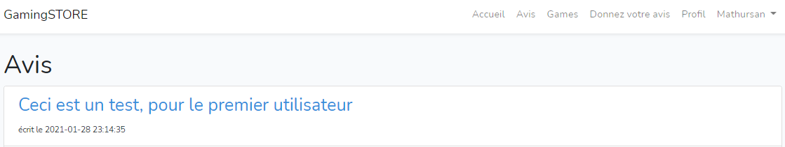
La base de données (MySQL) Nous avons utilisé la base de données pour pouvoir effectuer les fonctions CRUD nécessaires dans le projet.
R : Pour afficher un avis

Slide 5
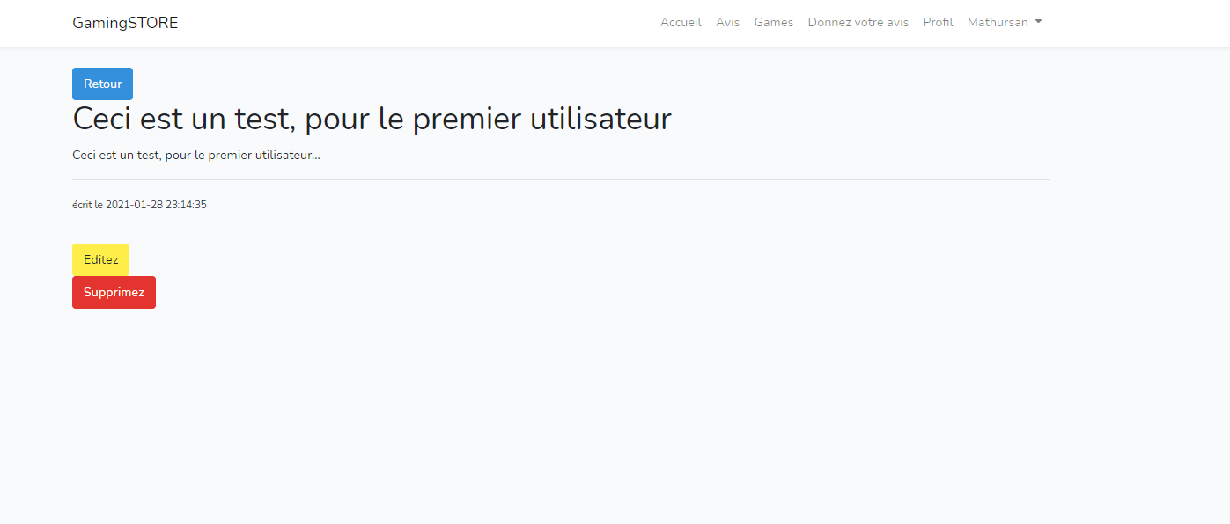
La base de données (MySQL) Nous avons utilisé la base de données pour pouvoir effectuer les fonctions CRUD nécessaires dans le projet.
U : Pour modifier un avis

Slide 6
La base de données (MySQL) Nous avons utilisé la base de données pour pouvoir effectuer les fonctions CRUD nécessaires dans le projet.
D : Pour supprimer un avis

Slide 7
Quelques informations :
1. Le CSS a principalement été réalisé grâce aux classes proposées par getbootstrap.com. Nous avons ainsi pu réaliser notre barre de navigation, nos boutons, nos formulaires, etc… facilement et proprement.
Lorsque nécessaire, nous ajoutions du CSS, soit dans le fichier css/style.css, soit directement dans les balises dont le contenu devait être modifié grâce à l'attribut style. Ainsi, nous pouvions adapter les éléments de Bootstrap à notre projet rapidement.
Nous avons par exemple utilisé les éléments pour notre nav bar et les boutons pour modifier la couleur du texte, margin pour décaler les éléments entre eux ou border pour ajouter une bordure autour d'un élément.

Slide 8
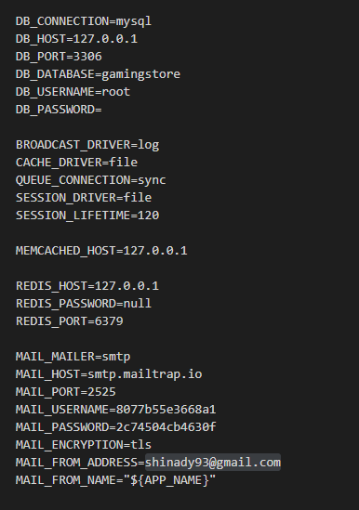
Réglage de la base de données et du mail !
Notre database s’appelle gamingstore et elle est paramètre sous l’username root avec le port d’access en 3306

Slide 9
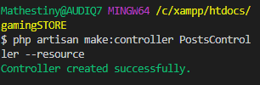
L’utilisation de la commande bash pour effectuer plusieurs commandes nous font gagner du temps et celle avec la commande –Resource elle crée en un coup les 5 élément du CRUD.

Slide 10
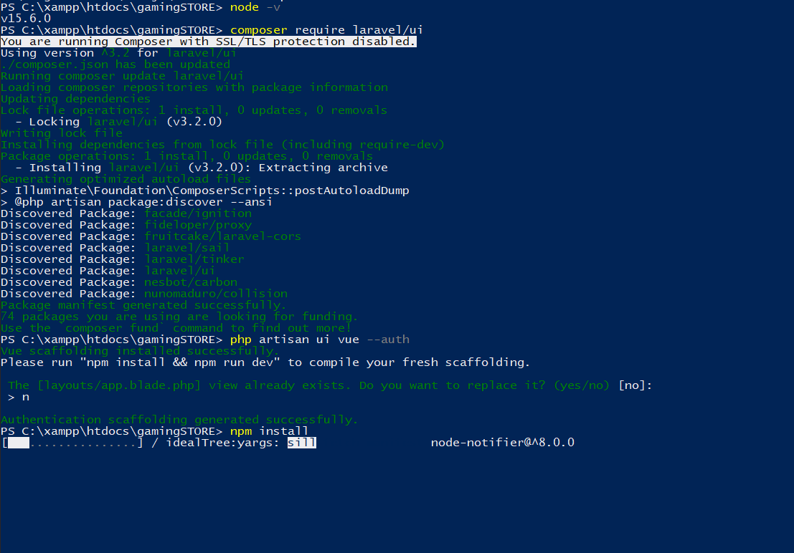
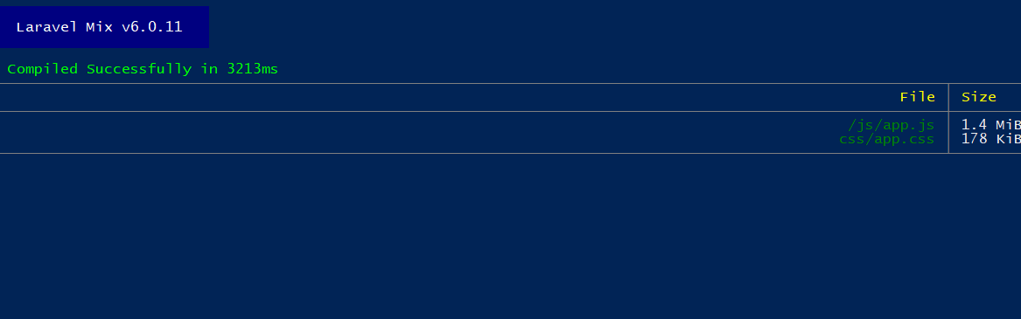
Quelques installations qui permettent de configurer notre serveur php.

Slide 11
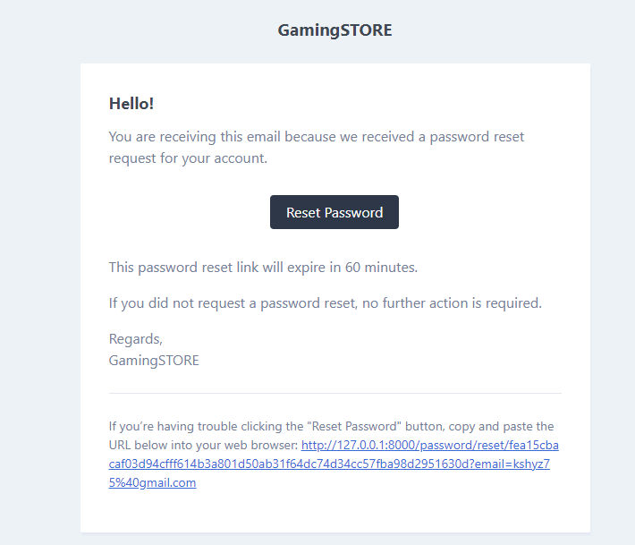
Réception du mail quand vous oubliez votre mdp

Slide 12
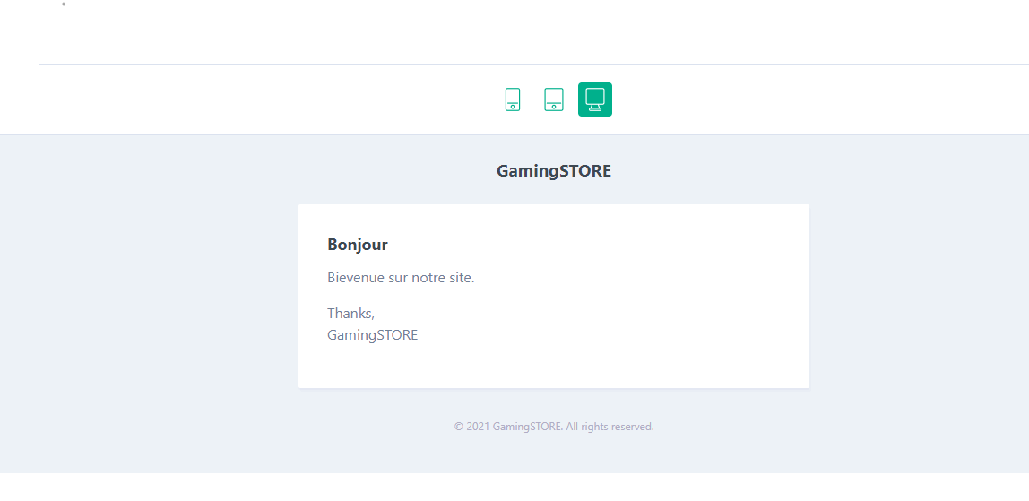
Récéption du mail lors de l’inscription

Slide 13
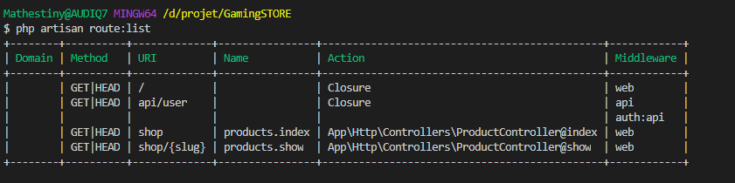
VIEWS :
Retour des vues, avec la commande “route:list” qui permets de nous montrer les differents liens qui ont été programmé pour rediriger l’utilisateur

Slide 14
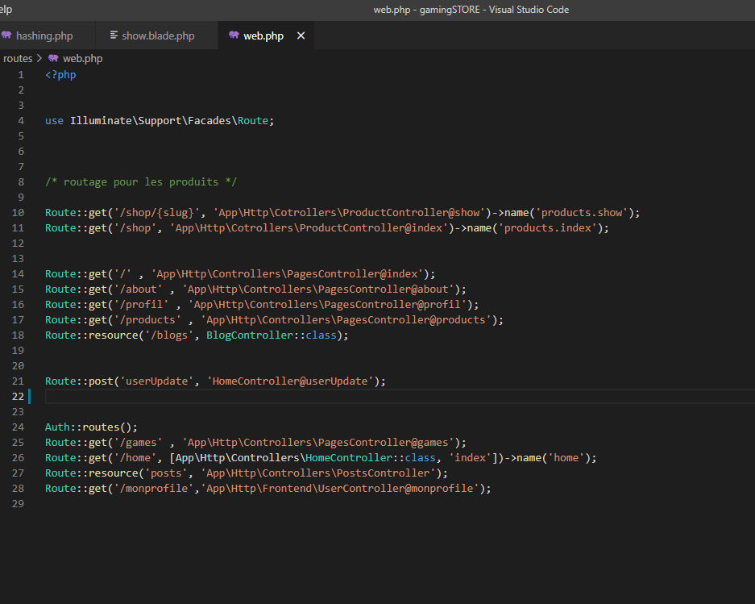
Paramétrage des differents routages. 2 type de routes : 1 – Pour les utilisateurs non inscrits (visiteurs) 2- Pour les utilisateurs inscrits. (auth:routes)

Slide 15
Quelques informations :
Nous avions eu des soucis avec Laravel, car nos versions étaient différentes. Du a ce soucis on a réalise le projet entièrement sur la dernière version qui nous a fait malheureusement planter beaucoup de fonctionnalités qui était compatible avec les anciennes versions.
Ce qui nous à empêcher de travailler sur la page administration du site, car il nous restait peu de temps pour réparer le problème, le système d'achat qui était lui aussi a son tour non fonctionnel
Malgré tout ça ce projet nous a appris beaucoup de choses sur l’univers du PHP avec un Framework.

Slide 16
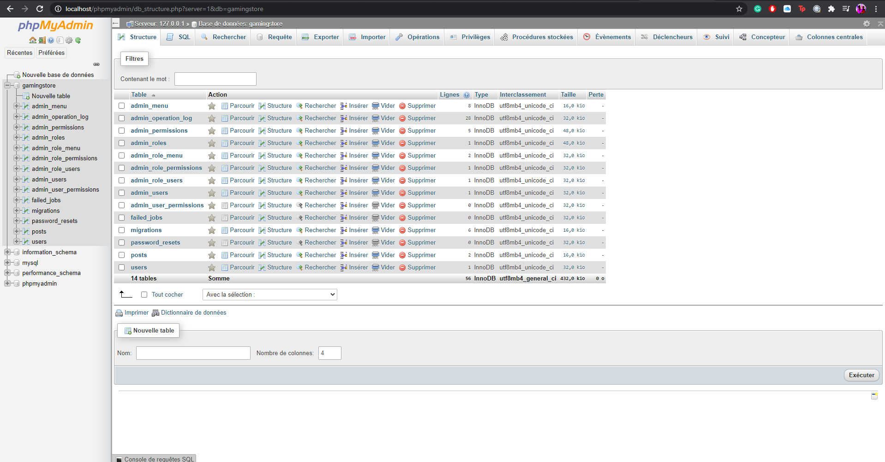
Panneau base de données via l’utilisation de xampp sous localhost

Slide 17
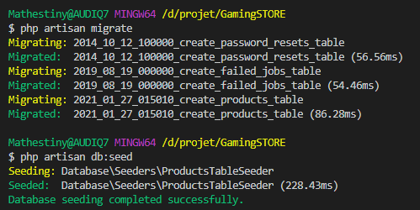
Commandes qui permettent une migration des données ainsi qu’une mise a jour avec le seeding

Slide 18
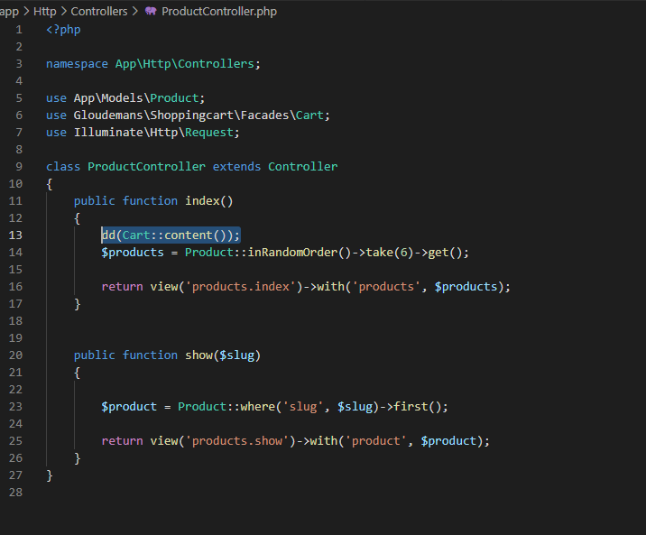

Commandes qui permettent de configurer via le controller
Code qui permets d’attribuer une collecte de données et de récupération

Slide 19

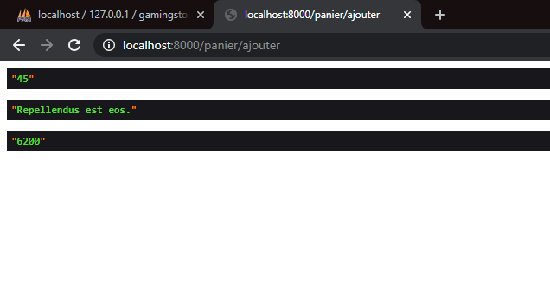
Dump and Die
Commande qui permets de savoir si notre commande est fonctionnelle avec une réponse sur la page concernée

Slide 20
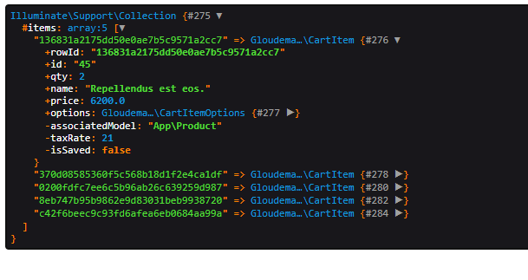
Voici un dump and die qui nous montre la collection des jeux/produits

